Slide 1


Métodos Numéricos.
Efrain Grisales Ramírez.
Ingeniería Electrónica.
Universidad Autónoma de Manizales.
Manizales 2019.

Slide 2

CONTENIDO.
Introducción.
Números y operaciones.
Vectores.
Matrices.
Manejo de archivos.
Polinomios.
Variables simbólicas.
Cálculo vectorial.
Solución de sistemas de ecuaciones no lineales.
Algunas funciones de optimización.
Graficas en 2D y 3D.
Estructuras de control condicionadas.
Datos de entrada y salida, ficheros y funciones.
Análisis numérico.
Guide.
Métodos Numéricos - Ingeniería Electrónica

Slide 3
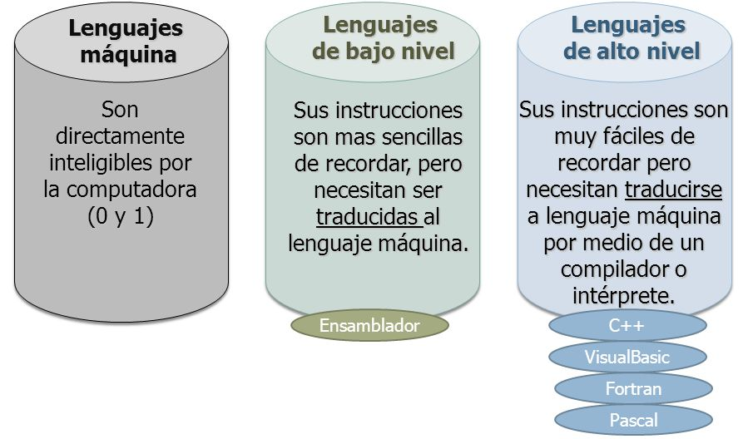
Introducción.
Lenguajes de programación:
Métodos Numéricos - Ingeniería Electrónica

Slide 4
Introducción.
¿Qué es Matlab?, MATrix LABoratory
Es una plataforma que utiliza una adaptación del lenguaje C para realizar cálculos numéricos con vectores y matrices. Como caso particular puede también trabajar con números escalares, tanto reales como complejos.
Cuenta con paquetes de funciones especializadas.
Métodos Numéricos - Ingeniería Electrónica

Slide 5
Introducción.
Elementos básicos del escritorio de Matlab
Command Windows: Donde se ejecutan todas las instrucciones y programas. Se escribe la instrucción o el nombre del programa y se da a Enter.
Command History: Muestra los últimos comandos ejecutados en Command Windows. Se puede recuperar el comando pulsando las teclas de arriba o abajo en el Command Windows.
Current directory: Situarse en el directorio donde se va a trabajar.
Help: (también se puede usar desde Command Windows) .
Workspace: Para ver las variables que se están usando, el tipo y sus dimensiones (si son matrices) .
Editor del Matlab: Todos los ficheros de comandos Matlab deben de llevar la extensión .m y nombrarlos sin espacios.
Métodos Numéricos - Ingeniería Electrónica

Slide 6
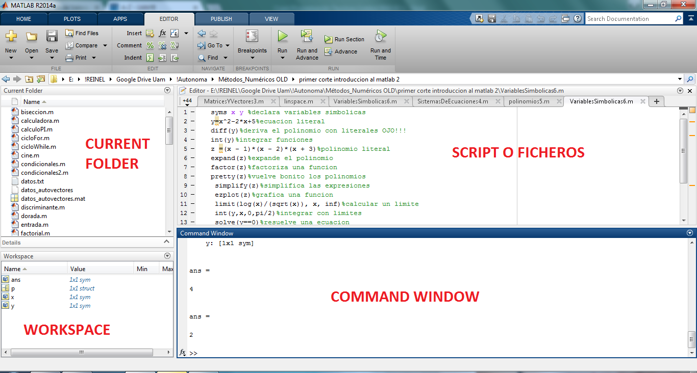
Introducción.
Elementos básicos del escritorio de Matlab
Métodos Numéricos - Ingeniería Electrónica

Slide 7
Introducción.
Algunos comentarios sobre la ventana de comandos
Se pueden recuperar instrucciones con las teclas ↓↑.
Se puede mover por la línea de comandos con las teclas → ←. Ir al comienzo de la línea con la tecla Inicio y al final con Fin. Con Esc se borra toda la línea.
Se puede cortar la ejecución de un programa con Ctrl+C
Métodos Numéricos - Ingeniería Electrónica

Slide 8

Introducción.
Tipos de datos:
Data Type | Description
int8 | 8-bit signed integer
uint8 | 8-bit unsigned integer
int16 | 16-bit signed integer
uint16 | 16-bit unsigned integer
int32 | 32-bit signed integer
uint32 | 32-bit unsigned integer
int64 | 64-bit signed integer
uint64 | 64-bit unsigned integer
single | single precision numerical data 32-bit
double | double precision numerical data 64-bit
logical | logical values of 1 or 0, represent true and false respectively
char | character data (strings are stored as vector of characters)
cell array | array of indexed cells, each capable of storing an array of a different dimension and data type
structure | C-like structures, each structure having named fields capable of storing an array of a different dimension and data type
Métodos Numéricos - Ingeniería Electrónica

Slide 9
Introducción.
Ejemplo:
>> en8=int8(10);
>> en8s=uint8(10);
>> en16=int16(10);
>> en16s=uint16(10);
>> en32=int32(10);
>> en32s=uint32(10);
>> en64=int64(10);
>> en64s=uint64(10);
>> ps=single(3.2);
>> ps=double(3.2);
>> ch='s';
>> str='hola’;
>> m = strcat(‘Buenas’, ‘tardes’) %concatenar Strings
>> vect=[1 2 3]; % vector fila
>> persona=struct('nombre’,{‘ana','juan','cris'},'edad',{15,17,18});
>> realmin(‘double’) %valor más pequeño en double
>> realmax(‘single’) %valor más grande en simple
>> intmin('int32')% valor más pequeño en int32
>> intmax('int32')% valor más grande en int32
>> ischar(ch)% Determina si es char, devuelve un valor lógico
>> isfloat(ps)% Determina si el valor es flotante
>> isinteger(en8)%Determina si el valor es entero
Métodos Numéricos - Ingeniería Electrónica

Slide 10

Introducción.
Conversión de tipos de datos:
Function | Purpose
char | Convert to character array (string)
int2str | Convert integer data to string
mat2str | Convert matrix to string
num2str | Convert number to string
str2double | Convert string to double-precision value
str2num | Convert string to number
native2unicode | Convert numeric bytes to Unicode characters
unicode2native | Convert Unicode characters to numeric bytes
base2dec | Convert base N number string to decimal number
bin2dec | Convert binary number string to decimal number
dec2base | Convert decimal to base N number in string
dec2bin | Convert decimal to binary number in string
dec2hex | Convert decimal to hexadecimal number in string
hex2dec | Convert hexadecimal number string to decimal number
hex2num | Convert hexadecimal number string to double-precision number
num2hex | Convert singles and doubles to IEEE hexadecimal strings
cell2mat | Convert cell array to numeric array
cell2struct | Convert cell array to structure array
cellstr | Create cell array of strings from character array
mat2cell | Convert array to cell array with potentially different sized cells
num2cell | Convert array to cell array with consistently sized cells
struct2cell | Convert structure to cell array
Métodos Numéricos - Ingeniería Electrónica

Slide 11
Introducción.
Debugger
Set/Clear breakingpoint: Coloca o borra un punto de ruptura
en la línea en que está colocado el cursor.
Clear all breakingpoints:Borra todos los puntos de ruptura
Step: Avanza un paso en el programa .
Step in: Avanza un paso en el programa y si en ese paso se llama a una función, entra en dicha función .
Step: Avanza un paso en el programa y si en ese paso se llama a una función, NO entra en dicha función.
Continue: Continua ejecutando hasta el siguiente punto de ruptura .
Quit debugging: Termina la ejecución del debugger
Métodos Numéricos - Ingeniería Electrónica

Slide 12

Números y operaciones.
Datos numéricos:
No hace falta definir variables enteras, reales, entre otras. Como en otros lenguajes.
Números enteros : a=2
Números flotantes: x=2.32
Notación exponencial:
Máximo 19 cifras significativas
$$2∗{10}^{−3}=2e−3$$
Precisión y formatos: Por defecto tiene un formato corto, pero
se pueden usar otros.
>> format long (15 cifras significativas)
>> format short (4 cifras significativas)
>> format shortE (notación exponencial con 4 cifras decimales)
>> format longE (notación exponencial con 15 ó 7 cifras decimales)
>>format rat (aproximación racional ‘fracción’)
>> fomat bank (redondea para tener dos cifras decimales)
Métodos Numéricos - Ingeniería Electrónica

Slide 13
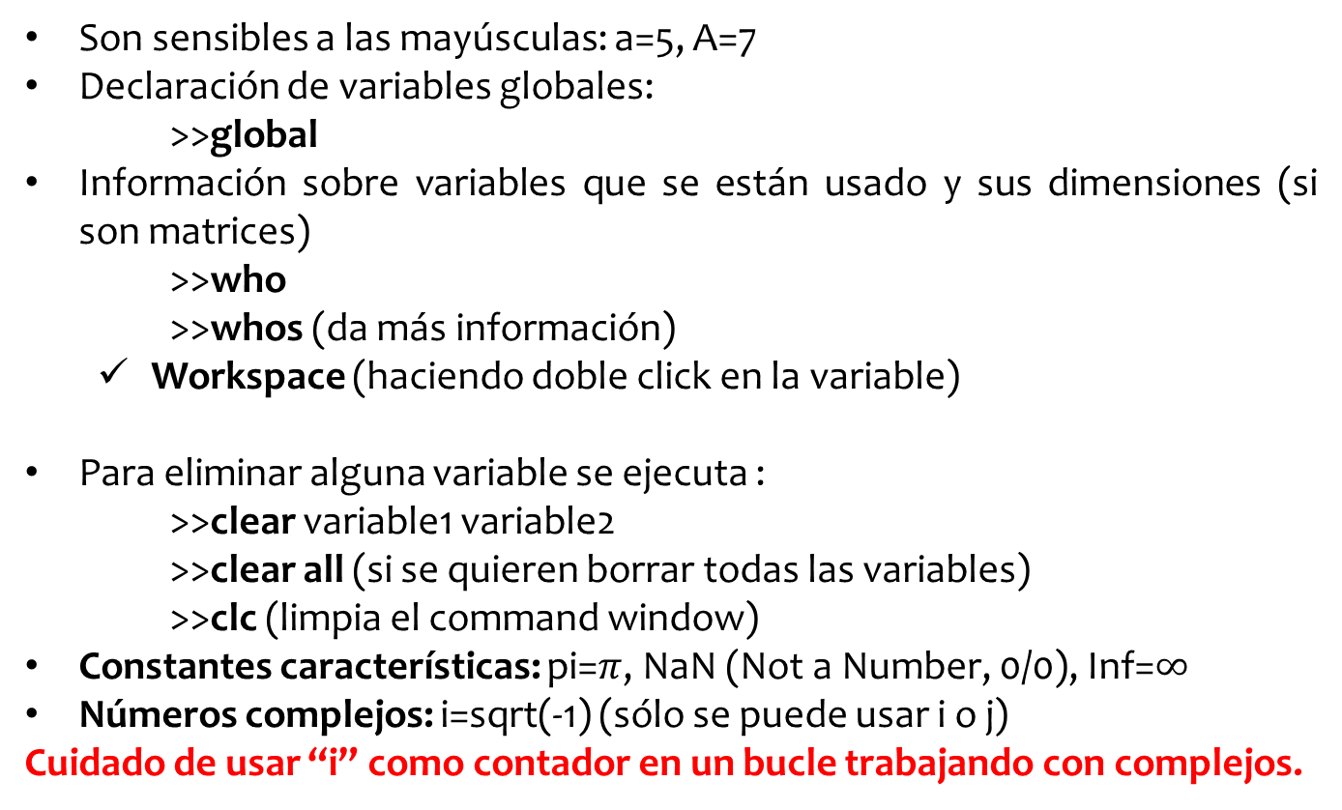
Números y operaciones.
Datos numéricos:
Son sensibles a las mayúsculas: a=5, A=7
Declaración de variables globales:
>>global
Información sobre variables que se están usado y sus dimensiones (si son matrices)
>>who
>>whos (da más información)
Workspace (haciendo doble click en la variable)
Para eliminar alguna variable se ejecuta :
>>clear variable1 variable2
>>clear all (si se quieren borrar todas las variables)
>>clc (limpia el command window)
Constantes características: pi=$π$, NaN (Not a Number, 0/0), Inf=$∞$
Números complejos: i=sqrt(-1) (sólo se puede usar i o j)
Cuidado de usar “i” como contador en un bucle trabajando con complejos.
Métodos Numéricos - Ingeniería Electrónica

Slide 14
Números y operaciones.
Operaciones aritméticas elementales:
Suma: + , Resta: -
Multiplicación: * , División: /
Potencias: ^
Orden de prioridad: signos de agrupación, funciones matemáticas, potencias y raíces, multiplicación y división, por último sumas y restas. Usar () para cambiar la prioridad.
Métodos Numéricos - Ingeniería Electrónica

Slide 15
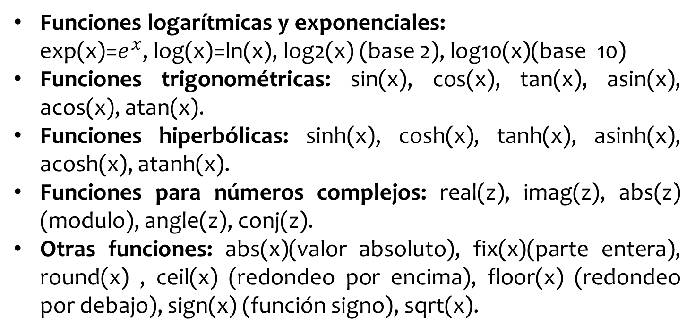
Números y operaciones.
Funciones de Matlab:
Funciones logarítmicas y exponenciales:
exp(x)=$e^{x}$, log(x)=ln(x), log2(x) (base 2), log10(x)(base 10)
Funciones trigonométricas: sin(x), cos(x), tan(x), asin(x), acos(x), atan(x).
Funciones hiperbólicas: sinh(x), cosh(x), tanh(x), asinh(x), acosh(x), atanh(x).
Funciones para números complejos: real(z), imag(z), abs(z) (modulo), angle(z), conj(z).
Otras funciones: abs(x)(valor absoluto), fix(x)(parte entera), round(x) , ceil(x) (redondeo por encima), floor(x) (redondeo por debajo), sign(x) (función signo), sqrt(x).
Métodos Numéricos - Ingeniería Electrónica

Slide 16
Vectores.
Definición de vector:
Vectores fila; elementos separados por blancos o comas
>> v =[2 3 4]
Vectores columna: elementos separados por punto y coma (;)
>> w =[2;3;4;7;9;8]
Dimensión de un vector w: length(w) , size(w,n) n es la dimensión
Generación de vectores fila:
Especificando el incremento h de sus componentes v=a:h:b
Especificando su dimensión m=linspace(a,b,n) (n=100)
Componentes logarítmicamente espaciadas m=logspace(a,b,n) (n=20)
Métodos Numéricos - Ingeniería Electrónica

Slide 17
Vectores.
Operaciones de un vector por un escalar:
v: vector, k: escalar:
v+k adición o suma
v-k sustracción o resta
v*k multiplicación
v/k divide cada elemento de v por k
k./v divide k por cada elemento de v
v.^k potenciación de cada componente de v a k
k.^v potenciación k elevado a cada componente de v
Métodos Numéricos - Ingeniería Electrónica

Slide 18
Vectores.
Operaciones entre vectores:
v y w: vectores
sum(v) suma los elementos de un vector
prod(v) producto de los elementos de un vector
dot(v,w) producto escalar de vectores
cross(v,w) producto vectorial de vectores
mean(v) (hace la media)
norm(v) (norma de un vector)
diff(v) (vector cuyos elementos son la resta de los elemento de v)
[y,k]=max(v) valor máximo de las componentes de un vector (k indica la posición), min(v) (valor mínimo). El valor máximo de una matriz M se obtendría como max(max(M)) y el mínimo min(min(v))
Aplicadas algunas de estas funciones a matrices, realizan dichas operaciones por columnas.
Métodos Numéricos - Ingeniería Electrónica

Slide 19
Matrices.
Definición de matriz:
No hace falta establecer de antemano su tamaño (se puede definir un tamaño y cambiarlo posteriormente).
Las matrices se definen por filas; los elementos de una misma fila están separados por blancos o comas. Las filas están separadas por punto y coma (;).
>>M=[3 4 5; 6 7 8; 1 -1 0]
Matriz vacía: M=[ ];
Información de un elemento: M(1,3), de una fila M(2,:), de una columna M(:,3).
Cambiar el valor de algún elemento: M(2,3)=1;
Eliminar una columna: M(:,1)=[ ], una fila: M(2,:)=[ ];
Métodos Numéricos - Ingeniería Electrónica

Slide 20
Matrices.
Generación de matrices
Generación de una matriz de ceros, zeros(n,m)
Generación de una matriz de unos, ones(n,m)
Inicialización de una matriz identidad eye(n,m)
Generación de una matriz de elementos aleatorios rand(n,m)
Concatenar matrices: [X Y] columnas, [X; Y] filas (también cat(dim,X,Y))
Matrices multidimensionales a(:,:,1)=[1 2; 3 4] a(:,:,2)=[5 6;7 8]
Métodos Numéricos - Ingeniería Electrónica

Slide 21
Matrices.
Operaciones entre matrices:
+ adición o suma
– sustracción o resta
* multiplicación matricial
.* producto elemento a elemento
^ potenciación
.^ elevar a una potencia elemento a elemento
/ división-derecha %M/W M*inv(W)
\ división-izquierda %M\W inv(M)*W
./ y .\ división elemento a elemento
matriz traspuesta: B=A’ (en complejos calcula la traspuesta conjugada, sólo la traspuesta es B=A.’)
Métodos Numéricos - Ingeniería Electrónica

Slide 22
Matrices.
Funciones de Matlab para matrices:
[n,m]=size(M) da el número de filas y columnas
matriz inversa: B=inv(M)
Determinante: B=det(M)
rango: rank(M)
diag(M): Obtención de la diagonal de una matriz.
sum(diag(M)) calcula la traza de la matriz A.
diag(M,k) busca la k-ésima diagonal.
norm(M) norma de una matriz (Calcula la norma euclidiana de la matriz A).
flipud(M) reordena la matriz, haciendo simetría respecto de un eje horizontal.
fliplr(M) reordena la matriz, haciendo simetría respecto de un eje vertical
[V, landa]=eig(M) da una matriz diagonal landa con los autovalores y otra V cuyas columnas son los autovectores de M
cat(dim,a,b)= concatena matrices en cualquier cantidad de dimensiones
Métodos Numéricos - Ingeniería Electrónica

Slide 23
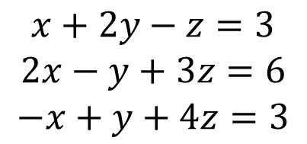
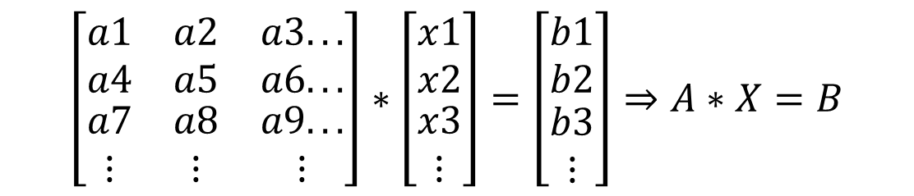

Matrices.
Solución de sistemas de ecuaciones lineales:
$$\left[\begin{matrix}a1 & a2 & a3... \\ a4 & a5 & a6... \\ \begin{matrix}a7 \\ ⋮\end{matrix} & \begin{matrix}a8 \\ ⋮\end{matrix} & \begin{matrix}a9... \\ ⋮\end{matrix}\end{matrix}\right]∗\left[\begin{matrix}x1 \\ x2 \\ \begin{matrix}x3 \\ ⋮\end{matrix}\end{matrix}\right]=\left[\begin{matrix}b1 \\ b2 \\ \begin{matrix}b3 \\ ⋮\end{matrix}\end{matrix}\right]⇒A∗X=B$$
$$X=A^{−1}∗B$$
Ejemplo: Resuelva el sistema de ecuaciones
$$\begin{matrix}x+2y−z=3 \\ 2x−y+3z=6 \\ −x+y+4z=3\end{matrix}$$
Métodos Numéricos - Ingeniería Electrónica

Slide 24
Lectura y escritura de datos.
Para ingresar datos:
x = input(‘Ingrese el valor de x: ‘);
>> Ingrese el valor de k:
Para mostrar datos:
disp(‘El valor es: ’);
disp(x);
>> El valor es:
>>
Métodos Numéricos - Ingeniería Electrónica

Slide 25
Manejo de archivos.
Guardar en ficheros y recuperar datos:
save(‘nombre_fichero’,’nombre_matriz1’, ‘nombre_matriz2’) (guarda el archivo binario .mat en el directorio actual, se puede poner la ruta donde quiere guardar antes del nombre)
load (‘nombre_fichero’,’nombre_matriz1’, ‘nombre_matriz2’)
(si es archivo texto debe ser igual en todas las filas y columnas)
save(‘nombre_fichero’,’nombre_matriz1’, ‘-ascii’)
(guarda el archivo texto con 8 cifras decimales)
save(‘nombre_fichero’,’nombre_var’, ‘-ascii’,’double’)
(guarda el archivo texto con 16 cifras decimales)
Métodos Numéricos - Ingeniería Electrónica

Slide 26
Manejo de archivos.
Lectura y escritura de archivos:
fopen(‘nombre o path’,’w 0 r’): crea o abre un archivo
importdata(filename, delimiterIn, headerlinesIn): importa datos de un archivo
feof (archivo): indica fin de archivo
fgets (archivo): lee una sola línea del archivo
fscanf(archivo, ‘%s,%d,%f….’): lee todo el archivo
fprintf(archivo, ‘información o %s,%f…..’,datos): Escribe en un archivo
Métodos Numéricos - Ingeniería Electrónica

Slide 27
Manejo de archivos.
Lectura de archivos alto nivel 1:
Crear el archivo D:\prueba.txt en el disco local D.
El contenido del archivo será el siguiente:
hoy hay clase de métodos numéricos
hoy es lunes
la clase es de 6 a 9 pm
Métodos Numéricos - Ingeniería Electrónica

Slide 28
Manejo de archivos.
Lectura de archivos alto nivel 1:
clc
clear all
close all
filename = 'D:\prueba.txt';
delimiterIn = ' ';
headerlinesIn = 1;
A = importdata(filename,delimiterIn,headerlinesIn);
B = importdata(filename,delimiterIn,headerlinesIn+1);
C = importdata(filename,delimiterIn,headerlinesIn+2);
% View data
disp(A{1})
disp(B{2})
disp(C{3})
Métodos Numéricos - Ingeniería Electrónica

Slide 29
Manejo de archivos.
Lectura de archivos alto nivel 2:
Crear el archivo D:\pruebq.txt en el disco local D.
El contenido del archivo será el siguiente:
A B C
1 2 3
7 8 9
Métodos Numéricos - Ingeniería Electrónica

Slide 30
Manejo de archivos.
Lectura de archivos alto nivel 2:
filename = 'D:\pruebq.txt';
delimiterIn = ‘\t’; %El separador es tabulador
headerlinesIn = 1;
A = importdata(filename,delimiterIn,headerlinesIn);
% View data
% colheaders da el número de columnas
for k = [1:length(A.colheaders)]
disp(A.colheaders{1,k})
disp(A.data(:,k))
end
disp('Elemento individual')
disp(A.colheaders{1,1})
disp(A.data(2,1))
Métodos Numéricos - Ingeniería Electrónica

Slide 31
Manejo de archivos.
Lectura de archivos bajo nivel:
clc
clear all
close all
%FORMA 1
z=fopen('D:\prueba.txt'); % abrir archivo
while(~feof(z))% hacer lectura mientras no llegue al final
line= fgets(z)% Lectura de toda la línea
end
fclose(z); % cerrar archivo
%FORMA 2
z=fopen('D:\prueba.txt'); % abrir archivo
M1=fscanf(z,'%s') % Lectura de todo el archivo
fclose(z); % cerrar archivo
Métodos Numéricos - Ingeniería Electrónica

Slide 32
Manejo de archivos.
Escritura de archivos:
% create a matrix y, with two rows
x = 0:10:100;
y = [x; log10(x)];
% open a file for writing
fid = fopen('D:\logtable.txt', 'w');
% Table Header
fprintf(fid, 'Log Function\n\n');
% print values in column order
% two values appear on each row of the file
fprintf(fid, '%f %f\n', y);
fclose(fid);
Métodos Numéricos - Ingeniería Electrónica

Slide 33
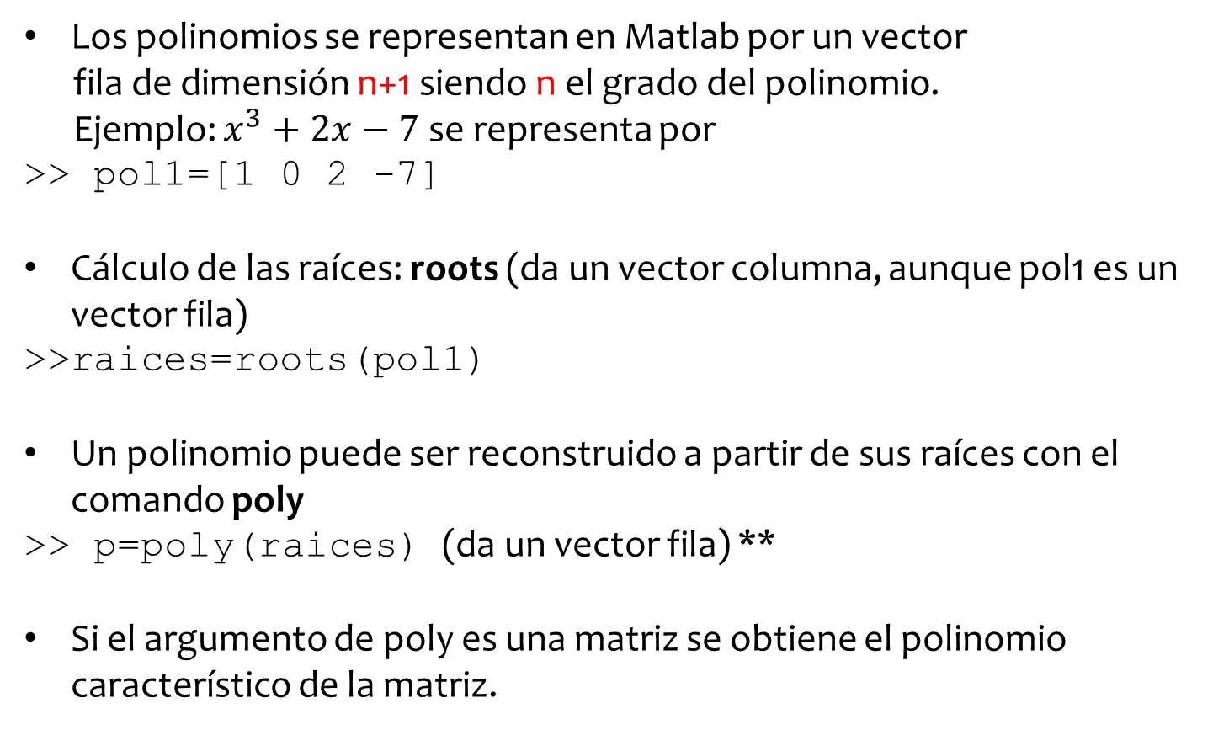
Polinomios.
Definición y funciones de polinomios:
Los polinomios se representan en Matlab por un vector
fila de dimensión n+1 siendo n el grado del polinomio.
Ejemplo: $x^{3}+2x−7$se representa por
>> pol1=[1 0 2 -7]
Cálculo de las raíces: roots (da un vector columna, aunque pol1 es un vector fila)
>>raices=roots(pol1)
Un polinomio puede ser reconstruido a partir de sus raíces con el comando poly
>> p=poly(raices) (da un vector fila) **
Si el argumento de poly es una matriz se obtiene el polinomio característico de la matriz.
Métodos Numéricos - Ingeniería Electrónica

Slide 34
Polinomios.
Calcular el valor de un polinomio p en un punto dado x: polyval
>>y=polyval(p,x)
Multiplicar y dividir polinomios: conv(p,q) y deconv(p,q)
Calcular el polinomio derivada: polyder(p)
Calcular la integral del polinomio: polyint(p)
Regresión polinomial por mínimos cuadrados: polyfit(x,y,n)
Métodos Numéricos - Ingeniería Electrónica

Slide 35
Variables simbólicas.
Tipos de variables en Matlab:
Matlab es una herramienta que trabaja con dos tipos de datos en general: vectorial y simbólica.
Vectorial: solo sirve para polinomios
Simbólica: sirve para cualquier tipo de función
Nota: Algunas funciones que sirven para variables simbólicas no sirven para variables vectoriales y viceversa.
Métodos Numéricos - Ingeniería Electrónica

Slide 36

Variables simbólicas.
Funciones para variables simbólicas:
>>syms x y z %definición de variables simbólicas
>>y=x^2+5*x+6 %un ejemplo de función
>>diff(y) %deriva
>>diff(y,2) %segunda derivada
>>int(y) %integra
>>z=(x - 1)*(x - 2)*(x + 3)%polinomio literal
>>expand(z) %expande el polinomio
>>factor(y) %factoriza
>>pretty(y) %vuelve mejor para la vista los polinomios
>>simplify(z) %simplifica las expresiones
>>ezplot(z) %grafica
>>limit(log(x)/(sqrt(x)), x, inf) %calcular un limite
>>int(y,x,0,pi/2) %integrar con limites
>>solve(y==0) %resuelve una ecuación
>>eval(y) %evalúa la función definiendo su valor previo
>>solve('x-5+y=0','x’) %despeja x
>>subs(y,x,0) %substitución simbólica
Métodos Numéricos - Ingeniería Electrónica

Slide 37
Cálculo vectorial.
Funciones:
>>syms x y z % Definición de variables simbólicas
>>z=x^2+5*x*y^4+6*log(x*y^5) % Función escalar
>>diff(z,y) %deriva z con respecto a y
>>diff(z,x,2) %segunda deriva z con respecto a x
>>int(z,x) %integra
>>gradient(z) % vector gradiente
>>hessian(z) %matriz hessiana
>>f=[x*y*z, y^2, x+z]%Función vectorial
>>jacobian(f) %Matriz Jacobian
>>jacobian(gradient(z))%Otra forma de calcular Hessiana
Métodos Numéricos - Ingeniería Electrónica

Slide 38
Solución de sistemas de ecuaciones No lineales.
Utilizando la función “fsolve”:
%Sistema de ecuaciones no lineales
function [f]=noLineal(x)
f(1) = exp(-exp(-(x(1)+x(2)))) - x(2)*(1+x(1)^2);
f(2) = x(1)*cos(x(2)) + x(2)*sin(x(1)) - 0.5;
end
%Principal
clc
clear all
close all
x0=[1000 1000];
[x,fval,exitflag,output,jacobian] = fsolve('noLineal',x0);
Métodos Numéricos - Ingeniería Electrónica

Slide 39
Solución de sistemas de ecuaciones No lineales.
Utilizando la función “solve”:
clc
clear all
close all
syms x1 x2
f(1) = exp(-exp(-(x1+x2))) - x2*(1+x1^2);
f(2) = x1*cos(x2) + x2*sin(x1) - 0.5;
z=solve(f(1),f(2))
Nota: La función fsolve genera mejores criterios de convergencia que el solve .
Métodos Numéricos - Ingeniería Electrónica

Slide 40
Algunas funciones para optimización.
fzero(‘nombre_funcion’,x0): Calcula el cero de una función más próximo al valor de la variable x0.
fminsearch(‘funcion’,x0): calcula el mínimo relativo de una función más próximo a x0.
fminbnd(‘funcion‘,a,b): calcula un mínimo de la función en el intervalo [a,b].
Métodos Numéricos - Ingeniería Electrónica

Slide 41
Gráficos en 2D y 3D.
Gráficos en 2D:
plot() crea un gráfico a partir de vectores con escalas lineales sobre ambos ejes,
>> plot(X,Y,’opción’) (opción: permite elegir color y trazo de la curva).
hold on: permite pintar más gráficos en la misma figura (se desactiva con hold off).
grid activa una cuadrícula en el dibujo. Escribiendo de nuevo grid se desactiva.
loglog() escala logarítmica en ambos ejes, semilogx(): escala lineal en el eje de ordenadas y logarítmica en el eje de abscisas, semilogy(): escala lineal en abscisas y logarítmica en ordenadas.
subplot(n,m,k) subdivide una ventana gráfica se puede en n particiones horizontales y m verticales y k es la subdivisión que se activa.
polar(ángulo,r) para pintar en polares. polar(t,sin(2*t).*cos(2*t))
fill(x,y,’opción’) dibuja una curva cerrada y la rellena del color que se indique en ‘opción’ .
Métodos Numéricos - Ingeniería Electrónica

Slide 42
Gráficos en 2D y 3D.
Elección de la escala de los ejes:
axis([x0 x1 y0 y1]) (2D), axis([x0 x1 y0 y1 z0 z1]) (3D)
axis auto: devuelve la escala a la de defecto
axis off: desactiva los etiquetados de los ejes desapareciendo los ejes, sus etiquetas y la malla, axis on: lo activa de nuevo
axis equal: los mismos factores de escala para los dos ejes
axis square: cierra con un cuadrado la región delimitada por los ejes de coordenadas actuales.
Para elegir las etiquetas y escala que aparecen en los ejes:
set(gca, ‘XTick’,-pi:pi/2:pi)
set(gca, ‘XTicklabel’,({‘-pi’,’-pi/2’,0,’pi/2’,’pi’})
Métodos Numéricos - Ingeniería Electrónica

Slide 43
Gráficos en 2D y 3D.
Funciones para añadir títulos:
title('título') añade un título al dibujo. Para incluir en el texto el valor de una variable numérica es preciso transformarla mediante :
int2str(n) convierte el valor de la variable entera n en carácter
num2str(x) convierte el valor de la variable real o compleja x en carácter. Ejemplo: title(num2str(x)).
xlabel(‘texto’) añade una etiqueta al eje de abscisas. Con xlabel off desaparece. Lo mismo ylabel(‘texto’) o zlabel(‘texto’).
text(x,y,'texto') introduce 'texto' en el lugar especificado por las coordenadas x e y. Si x e y son vectores, el texto se repite por cada par de elementos.
gtext('texto') introduce texto con ayuda del ratón.
Métodos Numéricos - Ingeniería Electrónica

Slide 44
Gráficos en 2D y 3D.
Funciones Matlab para gráficos 2D y 3D :
Imprimir gráficos: Print (botón File en ventana gráfica).
Guardar gráficos: Save (botón File en ventana gráfica): Se crea un fichero .fig que podrá volver a editarse y modificarse.
Exportar gráficos: Export (botón File en ventana gráfica).
figure(n): Llamar una nueva figura o referirnos a una figura ya hecha.
close all borra todas las figuras, close(figure(n)) una en concreto.
plot3 es análoga a su homóloga bidimensional plot.
>> plot3(X,Y,Z, ’opción’).
Métodos Numéricos - Ingeniería Electrónica

Slide 45
Gráficos en 2D y 3D.
Ejemplos:
Representar las funciones:
y1= sin(3πx)/e^x
y2=cos(3πx)/e^x
con x variando entre 0 y 3 π,obteniendo una única figura de la forma:
Graficar :
x=sen(t)
y=cos(t)
z=t con t=0:pi/50:10*pi;
Métodos Numéricos - Ingeniería Electrónica

Slide 46
Gráficos en 2D y 3D.
Representación grafica de superficies:
Creación de una malla a partir de vectores [X, Y]=meshgrid(x,y)
Gráfica de la malla construida sobre la superficie Z(X,Y): mesh(X,Y,Z), meshc(X,Y,Z) (dibuja además líneas de nivel en el plano z=0)
Gráfica de la superficie Z(X,Y): surf(X,Y,Z), surfc(X,Y,Z)
contour(X,Y,Z,v) y contour3(X,Y,Z,v) generan las líneas de nivel de una superficie para los valores dados en v. Para etiquetar las líneas, primero cs=contour(Z) (para saber los valores del contorno) y luego clabel(cs) o directamente clabel(cs,v)
Métodos Numéricos - Ingeniería Electrónica

Slide 47
Gráficos en 2D y 3D.
Ejemplo de una grafica de una superficie:
Graficar la superficie y curvas de nivel de la siguiente función
f(x,y)=16-x^2-y^2
>>syms x y z %declaración de variables simbólicas
>>x=-100:0.1:100 %vector de tabulación en el eje x
>>y=-100:0.1:100 %vector de tabulación en el eje y
>>[X Y]=meshgrid(x,y)%creación de la malla
>>Z=16-X.^2-Y.^2 %tabulación
>>meshc(X,Y,Z) % Grafica de la superficie
Graficar la siguiente función f(x)=x^2+5*x+6, calcular las raíces y los puntos críticos y mostrar los resultados en el grafico.
Métodos Numéricos - Ingeniería Electrónica

Slide 48
Gráficos en 2D y 3D.
Representación grafica de superficies:
Diferentes formas de representar los polígonos coloreados:
shading flat: sombrea con color constante para cada polígono.
shading interp: sombrea calculado por interpolación de colores entre los vértices de cada polígono
shading faceted: sombreado constante con líneas negras superpuestas (opción por defecto)
hidden off (desactiva la desaparición de líneas escondidas), hidden on (lo activa)
Manipulación de gráficos
view(azimut, elev), view([xd,yd,zd])
rotate(h,d,a) o rotate(h,d,a,o), ‘h’ es el objeto, ‘d’ es un vector que indica la dirección, ‘a’ un ángulo y ‘o’ el origen de rotación
En ventana gráfica: View (camera toolbar)
Métodos Numéricos - Ingeniería Electrónica

Slide 49
Gráficos en 2D y 3D.
Transformación de coordenadas :
[ang,rad]=cart2pol(x,y), de cartesianas a polares
[ang,rad,z]=cart2pol(x,y,z), de cartesianas a cilíndricas
[x,y]=pol2cart(ang,rad), de polares a cartesianas
[x,y,z]=pol2cart(ang,rad,z), de cilíndricas a cartesianas
[angx,angz,rad]=cart2sph(x,y,z), de cartesianas a esféricas
[x,y,z]=aph2cart(angx,angz,rad), de esféricas a cartesianas
Ejemplo: Tabular una circunferencia en coordenadas cartesianas, posteriormente pasarla a coordenadas polares y graficar.
Métodos Numéricos - Ingeniería Electrónica
Notes:
t=0:pi/30:2*pi; » x=cos(t);y=sin(t); » plot(x,y);axis 'square’
x = -5:0.1:5;
y = sqrt (25-x. ^ 2);
plot (x, y, x,-y)

Slide 50
Gráficos en 2D y 3D.
Creación de películas:
Una película se compone de varias imágenes (frames)
getframe se emplea para guardar todas esas imágenes. Devuelve un vector columna con la información necesaria para reproducir la imagen que se acaba de representar, por ejemplo con la función plot. Esos vectores se almacenan en una matriz M.
movie(M,n,fps) representa n veces la película almacenada en M a una velocidad de fps imágenes por segundo
x=0:0.01:2*pi; %vector de tabulación
for j=1:10
plot(x,sin(j*x)/2); %frame simple
M(j)=getframe; %almacenamiento de todos los frames
end
movie(M,4,6) %reproducir películas
Métodos Numéricos - Ingeniería Electrónica

Slide 51
Estructuras de control.
Operaciones lógicas:
>, <, >=,<=,== (igual) ,| (or), &(and) ,~ (no), ~= (no igual)
Condicionales:
if operación lógica
sentencia
end
------------------------
if operación lógica
sentencia
else
sentencia
end
------------------------
if operación lógica
sentencia
elseif operación lógica
sentencia
else
sentencia
end
Estructuras cíclicas:
for k=n1:incre:n2
sentencia
end
-------------------------
for k=vector
sentencia
end
-------------------------
while operación lógica
sentencia
end
Métodos Numéricos - Ingeniería Electrónica

Slide 52
Datos de entrada y salida, ficheros y funciones.
Ficheros de Matlab:
Ficheros de programa: Se construyen mediante una secuencia de comandos. El fichero principal se llamará main_nombre.m
Ficheros de función: para crear funciones propias. Son llamados por los ficheros de programa.
La primera línea es ejecutable y empieza por la palabra function de la forma:
function arg_salida=funcion_nombre(arg_entrada, parametros)
El fichero se debe guardar como funcion_nombre.m
Comandos de entrada y salida:
input: permite introducir datos: x=input(‘Teclee valor de a’);
disp: muestra un texto por pantalla: disp(‘El algoritmo no ha convergido’)
fprintf: muestra datos con texto: fprintf(‘texto %f’,dato)
Métodos Numéricos - Ingeniería Electrónica

Slide 53
Análisis numérico.
Interpolación
1D:
Se define un polinomio de un cierto grado (ejemplo, n=2, ax^2+bx+c), para hacer la interpolación: p=polyfit(x,y,n). Si se quiere la interpolación en ciertos valores ’xi’: yi=polyval(p,xi).
yi = interp1(x,y,xi,metodo). Métodos: ‘linear’ (interpolación lineal), ’cubic’ (cúbica), ’spline’ (spline cúbica)
X = 0:10; V = sin(X); Xq = 0:.25:10;
Vq = interp1(X,V,Xq,'linear’); plot(X,V,'o',Xq,Vq,':.')
2D:
matriz_Z=interp2(X,Y,Z,matriz_X,matriz_Y,metodo).
Métodos: ’bilinear’ (interpolación lineal), ’bicubic’ (cúbica)
[X,Y,V] = peaks(10); [Xq,Yq] = meshgrid(-3:.1:3,-3:.1:3);
Vq = interp2(X,Y,V,Xq,Yq); mesh(Xq,Yq,Vq)
Métodos Numéricos - Ingeniería Electrónica

Slide 54
Análisis numérico.
Integración:
1D: quad, quadl: integran una función en un intervalo [a,b]
quad(‘funcion’,a,b)
2D: dblquad: integran una función en un Intervalo [xmin,xmax]x[ymin,ymax]
dblquad('y*sin(x)+x*cos(y)',xmin,xmax,ymin,ymax)
Métodos Numéricos - Ingeniería Electrónica

Slide 55
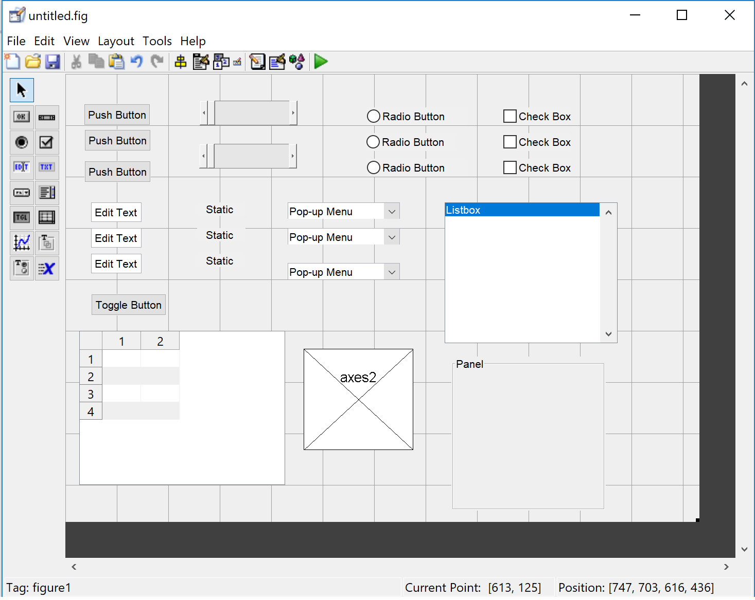
Guide.
Métodos Numéricos - Ingeniería Electrónica

Slide 56
Guide.
Algunos comandos:
Obtener información: get(handles.edit2,'String’)
Asignar información: set(handles.edit4,'String’,dato)
Conversión de tipo de datos: str2num, num2str
Asignar datos a una tabla: set(handles.uitable1,'Data’,datos)
Obtener datos de una tabla: get(handles.uitable1,'Data’)
Enviar valores desde el GUI al workspace: assignin ('base','name’,dato)
Métodos Numéricos - Ingeniería Electrónica

Slide 57

Gracias por su atención.
Métodos Numéricos - Ingeniería Electrónica

